Slide 1
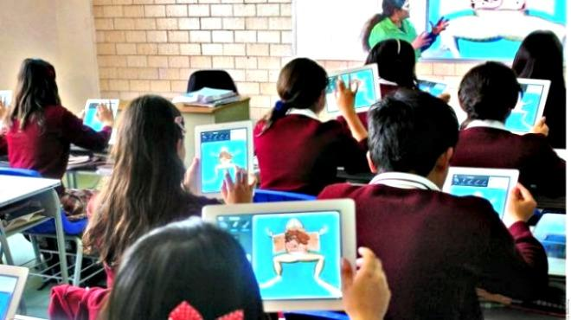
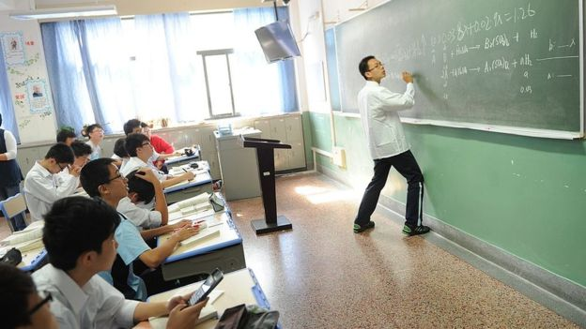
LA IDENTIDAD PROFESIONAL DEL EDUCADOR.
Reforma Educativa Hoy
Crisis Desmotivación.
Causas en el Educador:
Arrastramiento al papel tradicional.
Autoridad –Modelo participativo.
Estrategias y Procedimientos.
Consecuencia.

Slide 2
Principal crisis educativa Real y Efectiva Reconstrucción Identidad Ocultamiento de la identidad personal de educador.
El Problema : IDPE
Perdida del horizonte del sentido de la actividad, desorientación.
La psicología de la Educación ,Apoderamiento de la Educación.

